Slide 1
ВОЗДУХ

Slide 2
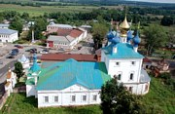

Slide 3
Г. Е. Котельников 1911 год- изобрел парашют

Slide 4
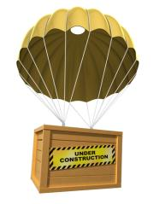
Значение ПАРАШЮТОВ
Посадочные
Спортивные
Спасательные

Slide 5
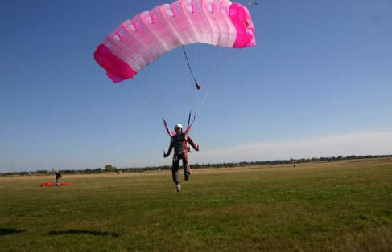
ПАРАШЮТ- устройство предотвращающее падение тела
ПАРАШЮТ – устройство для торможения падающего тела.

Slide 6
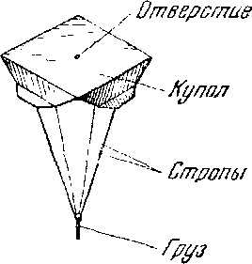
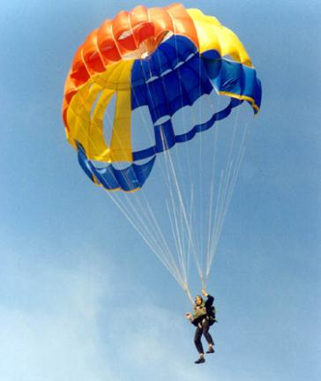
СТРОЕНИЕ ПАРАШЮТА

Slide 7
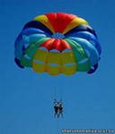
ВОЗДУХ ТОРМОЗИТ
ДВИЖЕНИЕ - сборка парашюта.

Slide 8
Правила работы в группе
1.Внимательно читайте инструкцию.
2. Распределите обязанности каждого в группе:
Сборка купола
Изготовление строп
Изготовление груза
Соединение деталей.
3. Помогайте друг другу!
4. Разговаривайте тихо.
5. Будьте аккуратны в обращении с ножницами и другими инструментами.

Slide 9
УДАЧИ
В сборке парашюта!

Slide 10
ИТОГИ
Какое было задание?
Удалось выполнить задание?
Выполнено правильно или с ошибкой?
Выполнили самостоятельно или с чьей-то помощью?

Slide 11
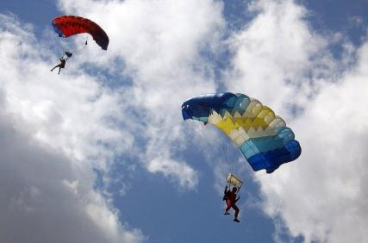
ЧЕМ БОЛЬШЕ ПАРАШЮТ, ТЕМ СИЛЬНЕЕ
ТОРМОЗИТ ЕГО ВОЗДУХ, ТЕМ МЕДЛЕННЕЕ
ОН СПУСКАЕТСЯ НА ЗЕМЛЮ,

Slide 12
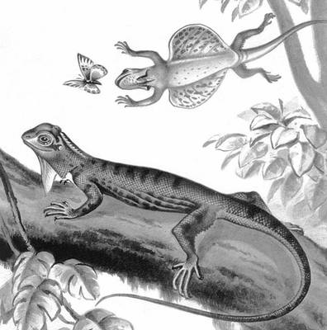
ЖИВЫЕ АНАЛОГИ ПАРАШЮТОВ
ЛЕТУЧИЙ ДРАКОН

Slide 13
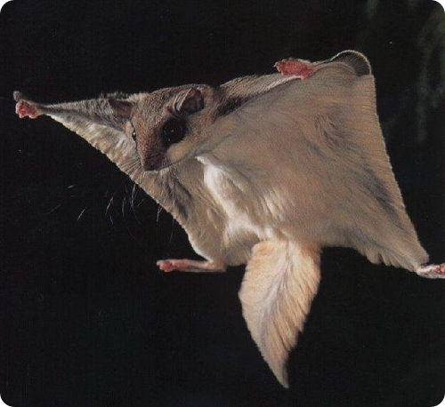
ЖИВЫЕ АНАЛОГИ ПАРАШЮТОВ
БЕЛКА- ЛЕТЯГА

Slide 14
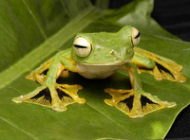
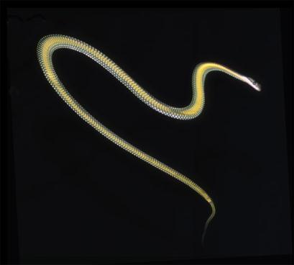
ЖИВЫЕ АНАЛОГИ ПАРАШЮТОВ

Slide 15
ВОЗДУХ ТОРМОЗИТ ДВИЖЕНИЕ!

Slide 16
СПАСИБО
ВСЕМ
ЗА РАБОТУ!

